Slide 1

Wappo Game -
Resolución por búsqueda de espacios de estados
Gil Baeza, David
Hermoso Núñez, Roberto

Slide 2
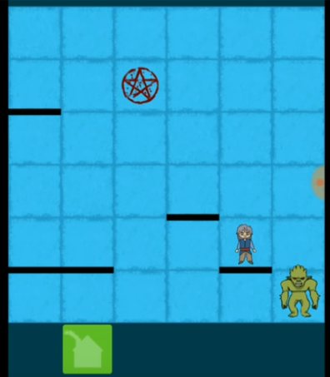
El juego
El personaje
La casilla objetivo
El monstruo
La casilla ardiente
Las paredes

Slide 3
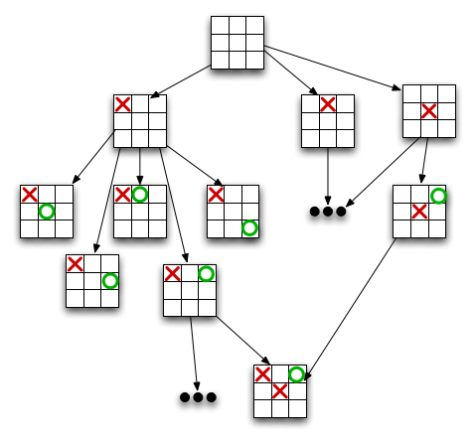
Resolución por búsqueda de espacios de estados
Árbol de búsqueda.
Cada nodo es un estado del problema.
Los hijos que cuelgan de un nodo es consecuencia de aplicar una acción al nodo.
Tipos de búsquedas:
En profundidad
En anchura
A*

Slide 4
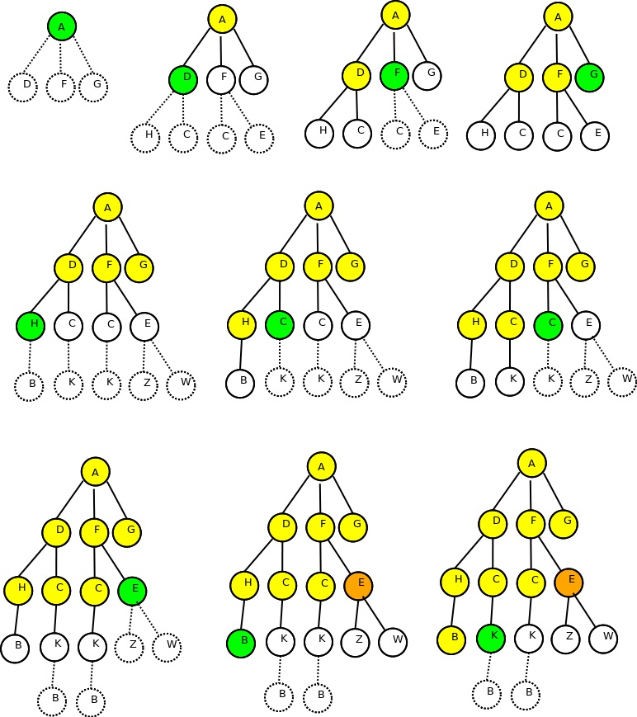
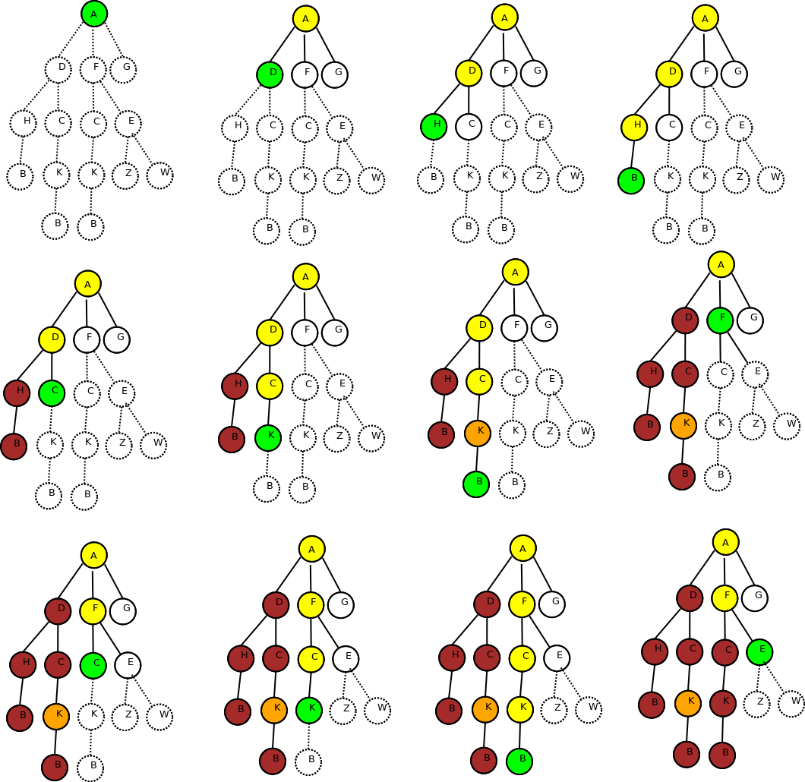
Tipos de búsqueda
Búsqueda en anchura
Búsqueda en profundidad
Prioriza la anchura del árbol
Prioriza la profundidad del árbol

Slide 5
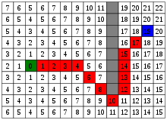
A*
Es un algoritmo heurístico
Mediante la heurística y el coste, el algoritmo trata de encontrar el camino más corto

Slide 6
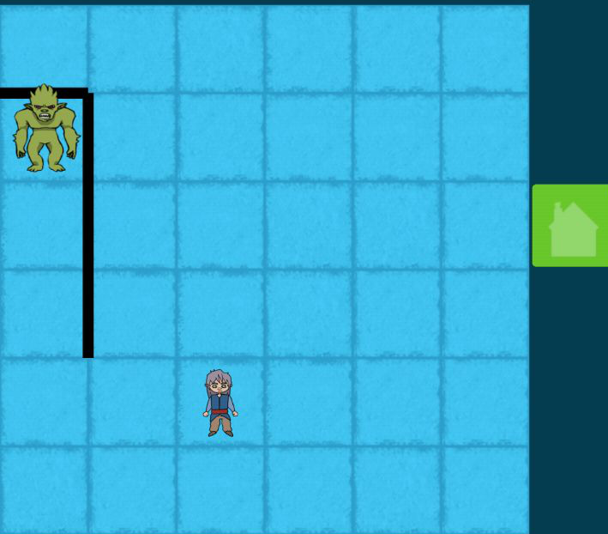
Heuristicas
Distancia del personaje al objetivo.

Slide 7
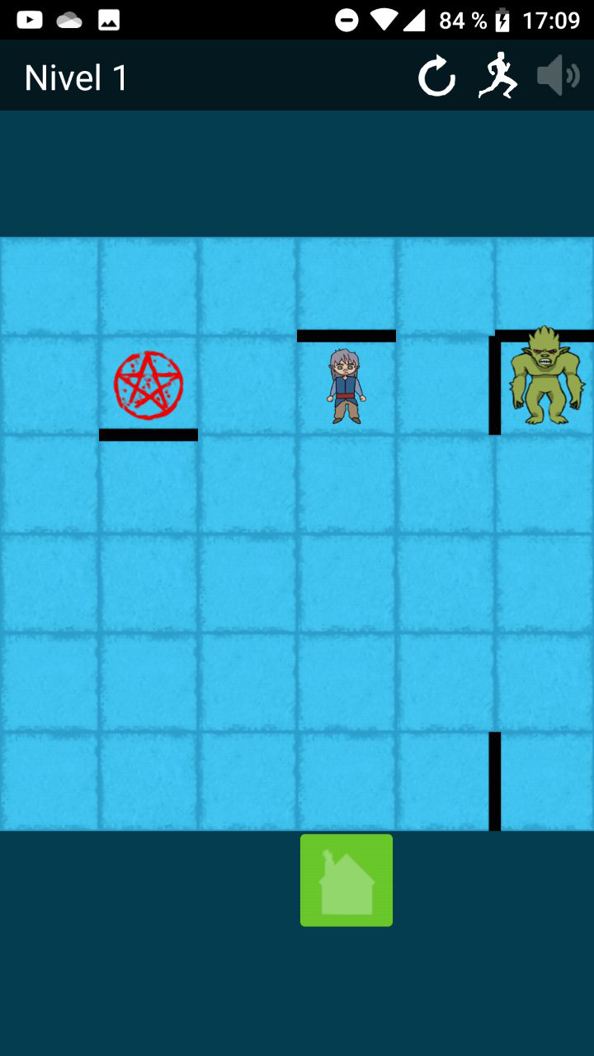
Heuristicas

Slide 8
Heuristicas
2. Heurística contemplando casillas ardientes y diferentes situaciones

Slide 9
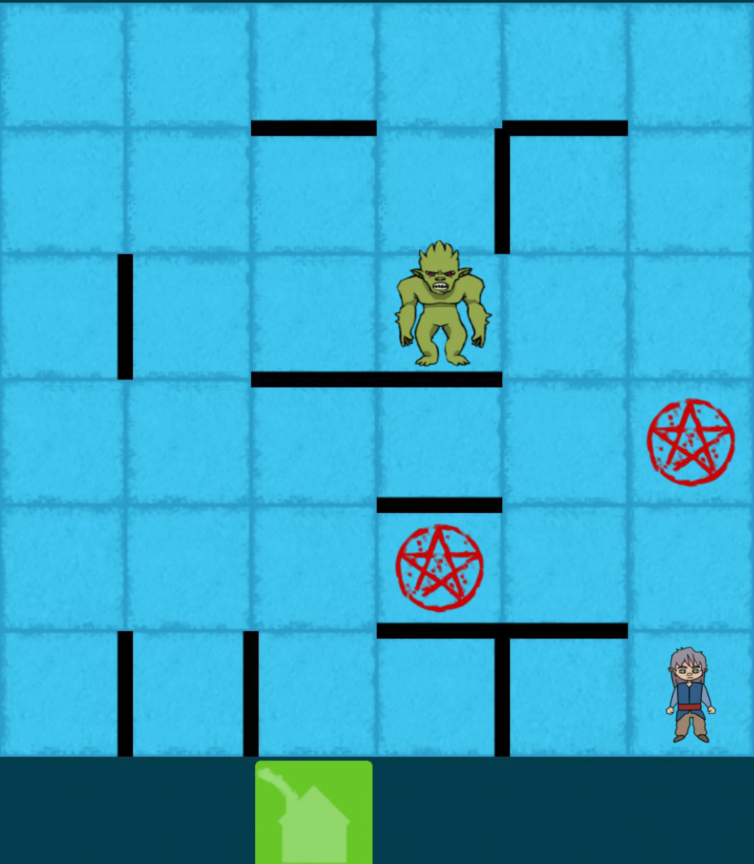
Heuristicas
Escoger la mas cercana
Escoger la más lejana
Escoger una aleatoria

Slide 10
Heuristicas

Slide 11
Heuristicas
Monstruo encajado en dos paredes

Slide 12
Heuristicas

Slide 13
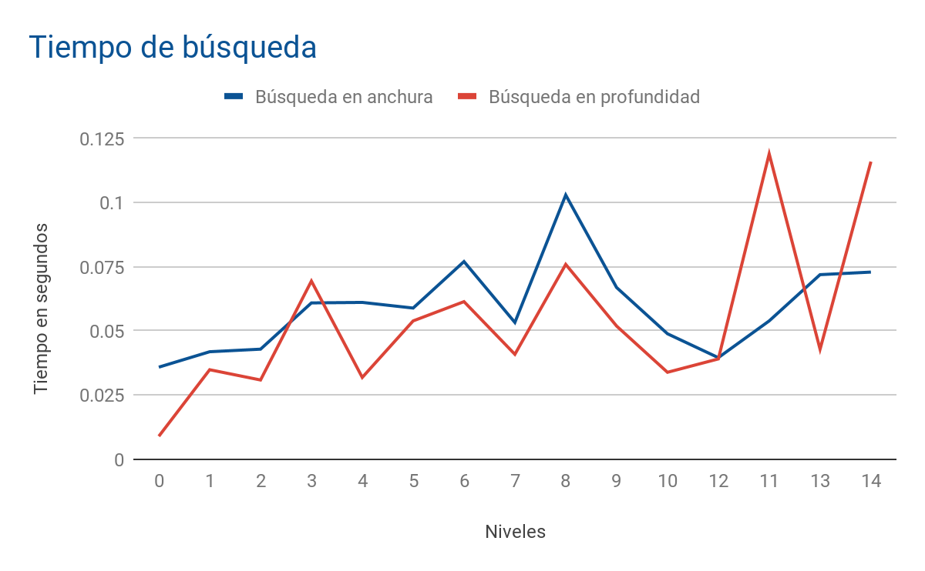

Slide 14
Mapa | Búsqueda en anchura
 | Nodos explorados | Tiempo (En segundos) | Movimientos
0 | 39 | 0.0359 | 6
1 | 21 | 0.0419 | 21
2 | 60 | 0.0429 | 21
3 | 60 | 0.0609 | 22
4 | 65 | 0.0611 | 21
5 | 59 | 0.0589 | 21
6 | 81 | 0.0770 | 21
7 | 57 | 0.0533 | 21
8 | 52 | 0.1029 | 21
9 | 72 | 0.0669 | 21
10 | 56 | 0.0489 | 21
11 | 54 | 0.0539 | 21
12 | 56 | 0.0396 | 21
13 | 83 | 0.0719 | 21
14 | 82 | 0.0729 | 21
Prueba 0 | 32 | 0.0189 | 5
Prueba 1 | 16 | 0.0149 | 6
Prueba 2 | 7 | 0.0056 | 3
Mapa | Búsqueda en Profundidad
 | Nodos explorados | Tiempo (En segundos) | Movimientos
0 | 8 | 0.0090 | 8
1 | 22 | 0.0349 | 21
2 | 22 | 0.0309 | 21
3 | 23 | 0.0694 | 22
4 | 21 | 0.0319 | 21
5 | 21 | 0.0539 | 21
6 | 27 | 0.0614 | 27
7 | 21 | 0.0409 | 21
8 | 21 | 0.0759 | 21
9 | 27 | 0.0519 | 27
10 | 21 | 0.0339 | 21
11 | 23 | 0.1189 | 23
12 | 21 | 0.0391 | 21
13 | 26 | 0.0429 | 23
14 | 23 | 0.1159 | 21
Prueba 0 | 7 | 0.0070 | 7
Prueba 1 | 6 | 0.0069 | 6
Prueba 2 | 3 | 0.0019 | 3

Slide 15
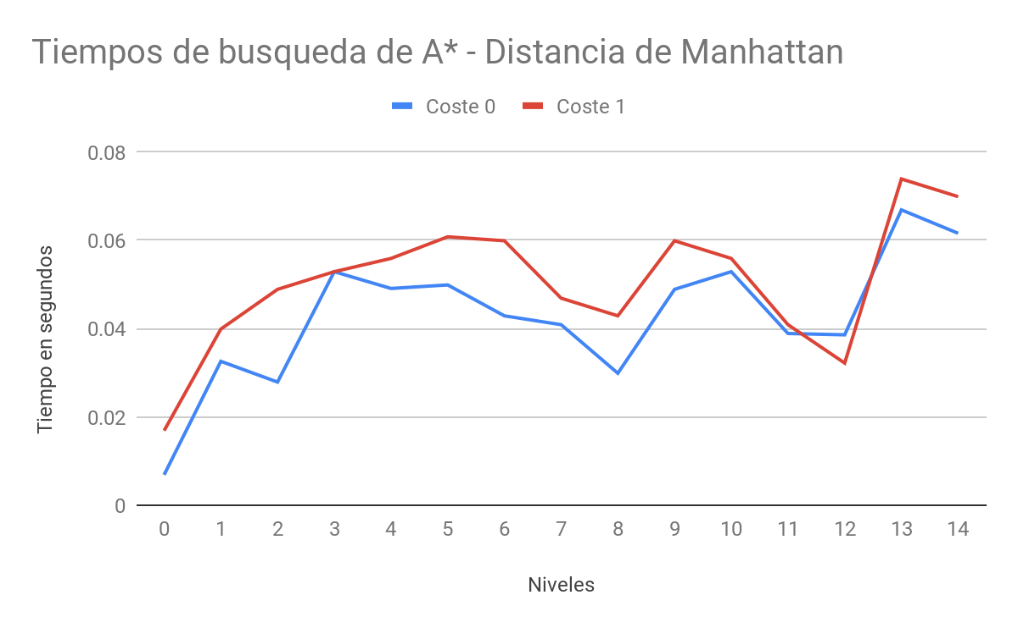

Slide 16
Mapa | Coste | A* - Distancia de Manhattan (1)
 |  | Nodos explorados | Tiempo (En segundos) | Movimientos
0 | 0 | 7 | 0.0069 | 6
1 | 0 | 38 | 0.0326 | 21
2 | 0 | 32 | 0.0279 | 21
3 | 0 | 51 | 0.0529 | 22
4 | 0 | 50 | 0.0491 | 21
5 | 0 | 51 | 0.0499 | 21
6 | 0 | 42 | 0.0429 | 21
7 | 0 | 41 | 0.0409 | 21
8 | 0 | 31 | 0.0299 | 21
9 | 0 | 51 | 0.0489 | 25
10 | 0 | 53 | 0.0529 | 23
11 | 0 | 39 | 0.0389 | 21
12 | 0 | 55 | 0.0386 | 21
13 | 0 | 72 | 0.0669 | 23
14 | 0 | 61 | 0.0616 | 21
Prueba 0 | 0 | 7 | 0.0039 | 5
Prueba 1 | 0 | 13 | 0.0119 | 6
Prueba 2 | 0 | 5 | 0.0029 | 3
Mapa | Coste | A* - Distancia de Manhattan (1)
 |  | Nodos explorados | Tiempo (En segundos) | Movimientos
0 | 1 | 16 | 0.0169 | 6
1 | 1 | 51 | 0.0399 | 21
2 | 1 | 60 | 0.0489 | 21
3 | 1 | 52 | 0.0529 | 22
4 | 1 | 58 | 0.0559 | 21
5 | 1 | 57 | 0.0608 | 21
6 | 1 | 56 | 0.0599 | 21
7 | 1 | 50 | 0.0469 | 21
8 | 1 | 45 | 0.0429 | 21
9 | 1 | 60 | 0.0599 | 21
10 | 1 | 55 | 0.0559 | 21
11 | 1 | 42 | 0.0409 | 21
12 | 1 | 56 | 0.0322 | 21
13 | 1 | 79 | 0.0739 | 21
14 | 1 | 74 | 0.0699 | 21
Prueba 0 | 1 | 25 | 0.0163 | 5
Prueba 1 | 1 | 33 | 0.0312 | 6
Prueba 2 | 1 | 7 | 0.0034 | 3

Slide 17
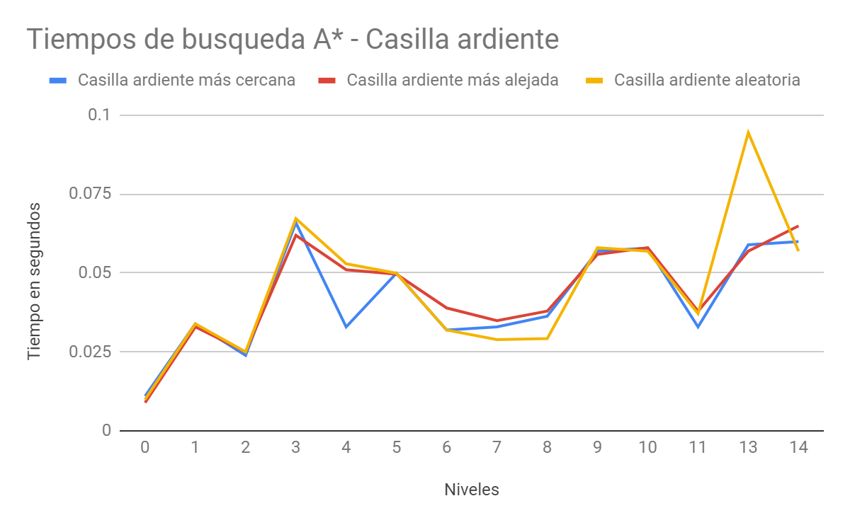

Slide 18
Mapa | A* - Casilla ardiente más cercana (2)
 | Nodos explorados | Tiempo (En segundos) | Movimientos
0 | 8 | 0.0110 | 6
1 | 38 | 0.0339 | 21
2 | 28 | 0.0239 | 21
3 | 58 | 0.0659 | 22
4 | 32 | 0.0329 | 21
5 | 46 | 0.0499 | 21
6 | 32 | 0.0319 | 21
7 | 31 | 0.0329 | 21
8 | 37 | 0.0363 | 21
9 | 55 | 0.0569 | 21
10 | 53 | 0.0579 | 21
11 | 33 | 0.0329 | 21
13 | 61 | 0.0589 | 23
14 | 59 | 0.0599 | 21
Mapa | A* - Casilla ardiente más alejada (3)
 | Nodos explorados | Tiempo (En segundos) | Movimientos
0 | 8 | 0.0089 | 6
1 | 38 | 0.0329 | 21
2 | 28 | 0.0250 | 21
3 | 59 | 0.0619 | 22
4 | 48 | 0.0510 | 21
5 | 46 | 0.0496 | 21
6 | 34 | 0.0389 | 21
7 | 37 | 0.0349 | 23
8 | 36 | 0.0379 | 21
9 | 55 | 0.0559 | 21
10 | 53 | 0.0580 | 21
11 | 33 | 0.0379 | 21
13 | 61 | 0.0569 | 23
14 | 59 | 0.0649 | 21

Slide 19
Mapa | A* - Casilla ardiente aleatoria (4)
 | Nodos explorados | Tiempo (En segundos) | Movimientos
0 | 8 | 0.0099 | 6
1 | 38 | 0.0339 | 21
2 | 28 | 0.0250 | 21
3 | 61 | 0.0672 | 22
4 | 48 | 0.0529 | 21
5 | 46 | 0.0499 | 21
6 | 29 | 0.0319 | 21
7 | 29 | 0.0289 | 21
8 | 30 | 0.0292 | 21
9 | 55 | 0.0058 | 21
10 | 53 | 0.0569 | 21
11 | 33 | 0.0371 | 21
13 | 61 | 0.0944 | 23
14 | 59 | 0.0569 | 21

Slide 20
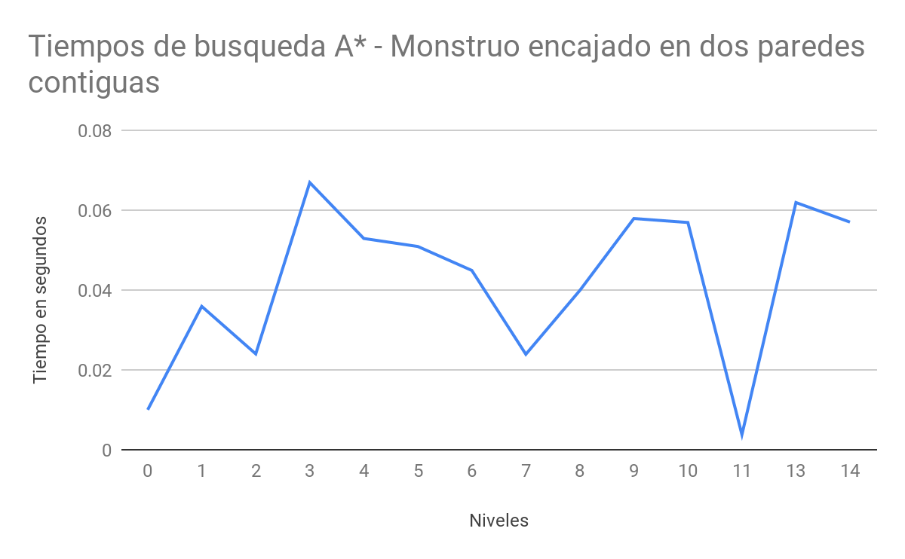

Slide 21
Mapa | A* - Monstruo encajado en dos paredes contiguas (5)
 | Nodos explorados | Tiempo (En segundos) | Movimientos
0 | 8 | 0.0100 | 6
1 | 38 | 0.0359 | 21
2 | 28 | 0.0240 | 21
3 | 60 | 0.0669 | 22
4 | 48 | 0.0529 | 21
5 | 46 | 0.0509 | 21
6 | 42 | 0.0449 | 21
7 | 31 | 0.0239 | 21
8 | 38 | 0.0399 | 21
9 | 55 | 0.0579 | 21
10 | 53 | 0.0569 | 21
11 | 33 | 0.0038 | 21
13 | 61 | 0.0619 | 23
14 | 59 | 0.0570 | 21

Slide 22
44 Filas más

Slide 23
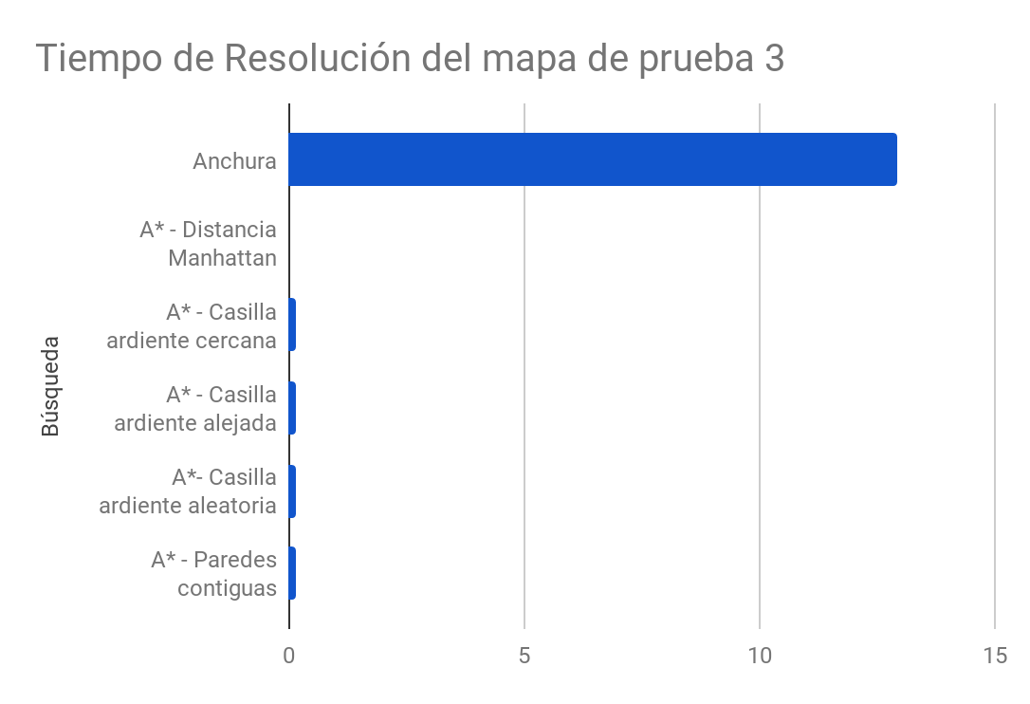

Slide 24
Búsqueda | Mapa de prueba 3
 | Nodos explorados | Tiempo (En segundos) | Movimientos
Anchura | 3172 | 12.936 | 64
A* - Distancia Manhattan | 82 | 0.0131 | 64
A* - Casilla ardiente cercana | 82 | 0.1671 | 64
A* - Casilla ardiente alejada | 82 | 0.1689 | 64
A*- Casilla ardiente aleatoria | 82 | 0.1728 | 64
A* - Paredes contiguas | 82 | 0.1729 | 64

